Slide 1
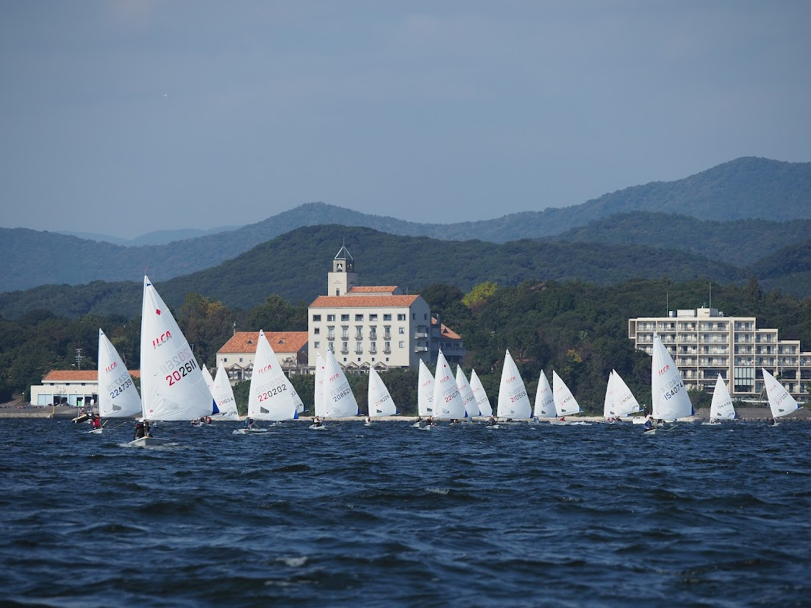
しっかり「見て」「感じて」｢考えて｣自己決定
成功は自信に！失敗は次へのチャレンジ！
セーリング・チャレンジカップIN浜名湖 講習会資料
令和７年３月２８日～３０日
（一社） 日本レーザークラス協会 強化委員会

Slide 2
今日のレースのふり返り！！
良かったこと・・・
悪かったこと・・・
明日も引き続けてやるべきこと・・・
明日に向けて改善したいこと・・・
なぜ、良かったのか
なぜ、悪かったのか原因をはっきりさせることは大事です。
そして、明日への取り組みを明確にしていきましょう！
自分で考え、自分の考えを持ち、コーチとミーティングしてみましょう

Slide 3
ヨットレースに臨む！！
準備はOK？
船
体力
心
知識
大きな視点で臨んでますか？
スピード
コース
スタート
クローズ
ランニング

Slide 4
ヨットレースに臨む！！
point：大きな視点
ヨットレースは、マークへ早く到達することが大事！
そのために必要なことは、、、
①速く走ること（ボートスピード）
②帆走距離を短くすること（コース取り）
スタート
スピード
クローズ
コース
ランニング
速く走るために・・・ 適切な位置にシートが引き込まれていること、風を流すこと、 ラダーに抵抗を与えてないこと、バランスを保つこと（ハイクアウト含む）
距離を短くするために・・・ マークを確認すること、正しいタック（P・S）を把握し選択すること
Notes:
タックロス ロスとミスは極力減らす

Slide 5
セーリングはマークへの到達順位を競う！！
ヨットレースは「前半戦がカギ！！」
まずはスタート
そして、スタート後３分間でレースを優位にすすめ、一上の順位を安定させよう
スタート前に・・・
マークを確認しましたか？
・本部船・アウター・コース
必ず、必ず確認しましょう！！
なぜならば、マークまでの帆走距離を短くしたいから
風向を確認しましたか？
・スタート付近・レース中間・上マーク付近・トラペゾイドの場合は・・・
必ず、必ず確認しましょう！！
なぜならば、正しいタック（P・S）を走る情報源になるから
スタートラインの傾きを
確認しましたか？
・上有利・下有利・イーブン
必ず、必ず確認しましょう！！
なぜならば、帆走距離を短くすること、最初にロスを背負わない戦い方ができるから

Slide 6
スタート時のセオリー ～マークと風向が同じ、スタートラインに傾きがない場合
イーブン
理想的なスタートの位置
特になし（フルスピード・フレッシュウインド優先）
スタート後の集団の流れ
スターボで左サイドへ
ポートとスターボどちらが長い
イーブン
良いスタートの後
スターボ
悪いスタートの後
ポートへタック
イーブンなのでどこから出ても条件は同じ
ただし、エリアの中で風が変化した場合はマークへむかう タック（P・S）を選択するのがセオリー

Slide 7
スタート時のセオリー ～マークと風向が同じ、スタートラインに傾きがある場合
上有利
理想的なスタートの位置
本部船サイドの下（上集団の下フルスピード）
スタート後の集団の流れ
スターボで左サイドへ
ポートとスターボどちらが長い
スターボ（少し）
良いスタートの後
スターボ
悪いスタートの後
タックしてフリーな位置でスターボに
スタート後の注意点
スタート後下マーク付近でP・Sイーブンになる
スタート前にチェックした風向を頭に入れておく

Slide 8
スタート時のセオリー ～マークと風向が同じ、スタートラインに傾きがある場合
下有利
理想的なスタートの位置
アウターサイドの上（下集団の上フルスピード）
スタート後の集団の流れ
ポートタックで右サイドへ
ポートとスターボどちらが長い
ポート（少し）
良いスタートの後
集団に合わせてポートタックに
悪いスタートの後
スターボタックで集団の上側にでてポートに
スタート後の注意点
大部分がポートタックを帆走するが、見せかけの集団
上有利同様、下マーク付近でイーブンになる

Slide 9
スタートを成功させるために！！
ラインの確認はしましたか？ → 正確に測れてますか？
・見通し
・ライン帆走
スタートが失敗した原因は何ですか？
・ラインが見えていない・・
・横流れして下の船にくっついた・・・
・加速が悪くて上突破された・・・
ラインを正確に把握する・・・正確に測る感覚、タイミング良く一度確認
フェイスを揃える（上3艇、下3艇）・・・両隣に揃えるだけだとラインに対して低くなる可能性大
適当なフリーウォーター・・・空けすぎて入られないように
加速のタイミングと方法・・・加速の時にラフィングし過ぎていないように！

Slide 10
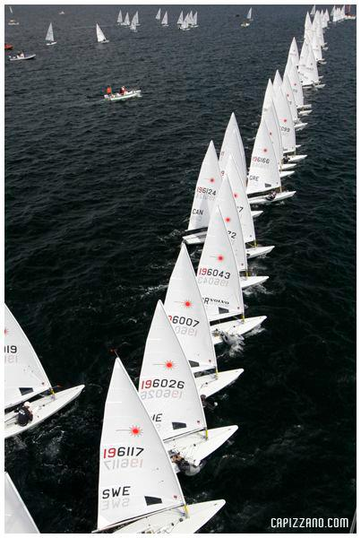
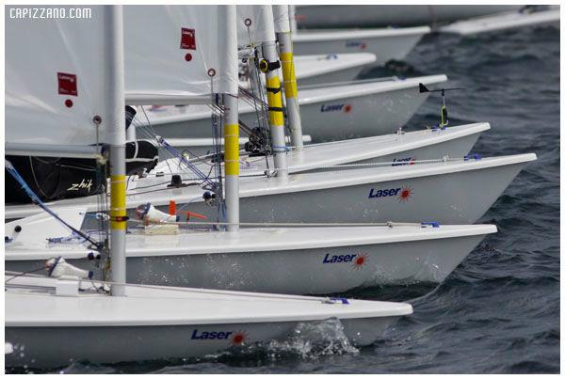
フリートのレベルがあがると
スタートの精度があがる！！

Slide 11
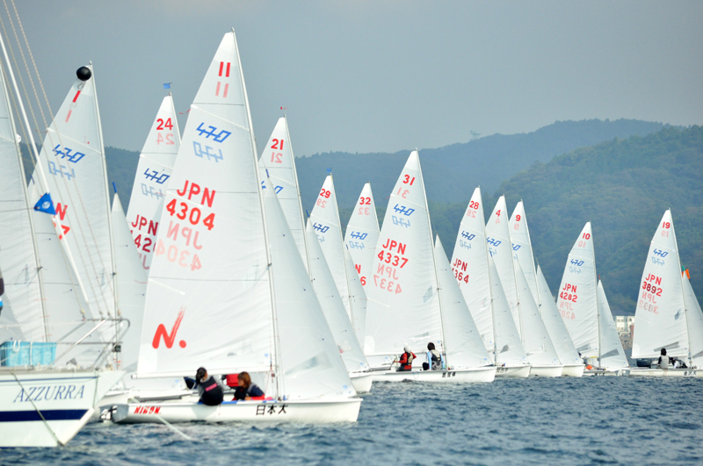
中央の艇は誰にも邪魔されていないが・・・下一、上一の艇に対しては負けている
http://namachan70.blog.fc2.com/blog-entry-176.html

Slide 12
スタートから最初の1分間の心がけ
なるべく早くスタートラインを切ること → 上位者ほど号砲がなってから早くラインを切る傾向がある
フレッシュウインド→ 先行艇ほど楽に帆走でき、後続艇ほど苦しくなる
正しいタックで走る → 風が強くなるほど正しいタックで走ることを大切にすること
失敗しそうだと早めに気づくこと、行動すること、少し後の状態をイメージすること
スタート後1分間で階段が低くならないことが重要！！

Slide 13
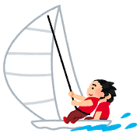
明日からのレースもがんばりましょう！

